Slide 1
● 食生活についてのアドバイス
～5か条～
バランスよく食べましょう
適量を知りましょう
深夜食を工夫して選びましょう
間食の摂取方法に注意しましょう
食事の時間を決めて食べましょう

Slide 2
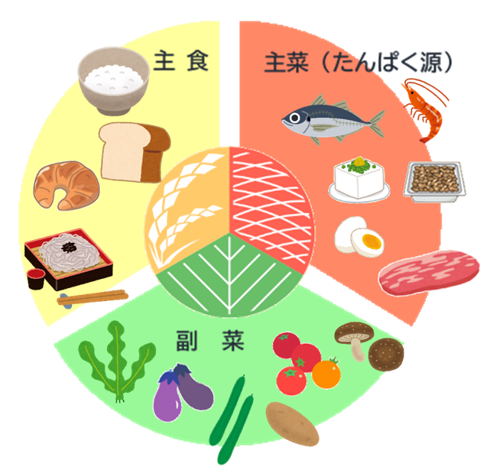
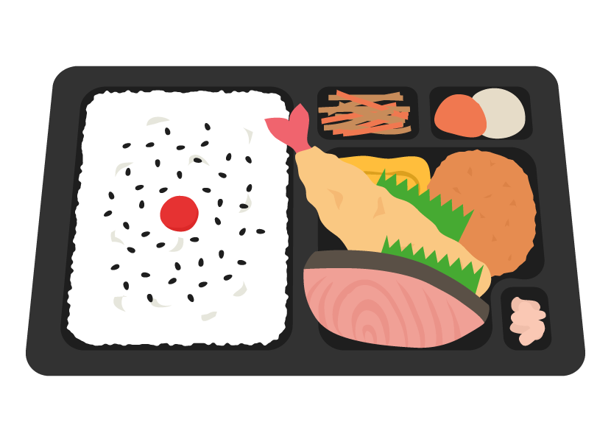
● バランスよく食べましょう
バランスの良い食事とは？
→ 主食・主菜・副菜を組み合わせた食事
★ 主食・主菜・副菜をそろえるよう意識すると
栄養バランスが整いやすくなります

Slide 3
● 適量を知りましょう
１食あたり
約800～830 kcal
1日に必要なエネルギー
男性（推定エネルギー必要量）
30～49歳 2,700 kcal
50～64歳 2,600 kcal
65～74歳 2,400 kcal
※日本人の食事摂取基準2020
身体活動レベルⅡふつう
※身体活動レベルが「低い」方は、
推定エネルギー必要量は上記より少なくなります。
普段みなさんが食べてている
配達のお弁当が1食分です！
間食をとるとエネルギーオーバーになる可能性も…

Slide 4
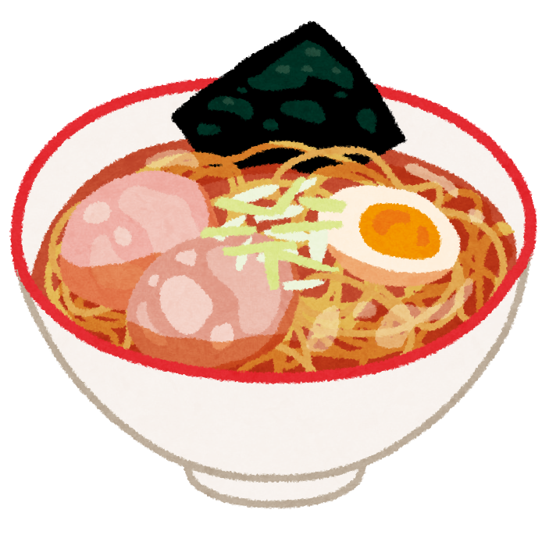
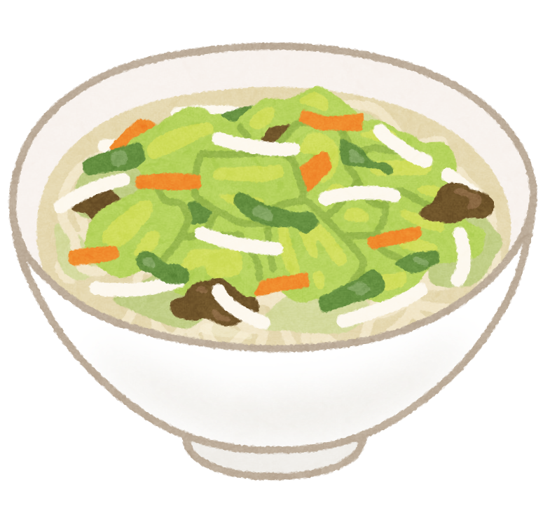
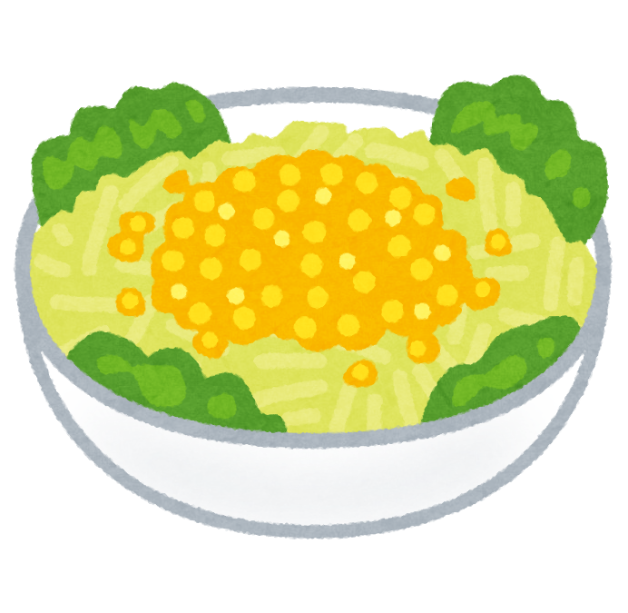
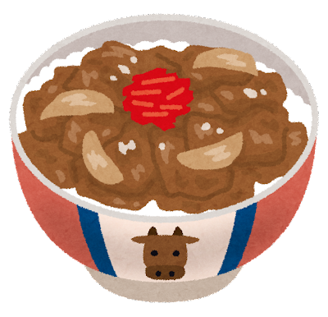
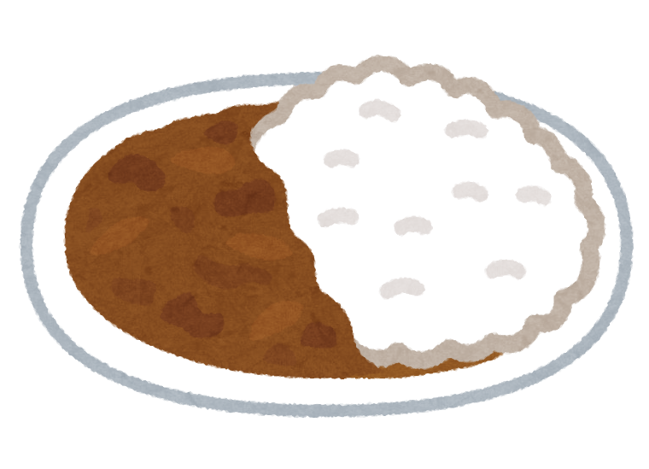
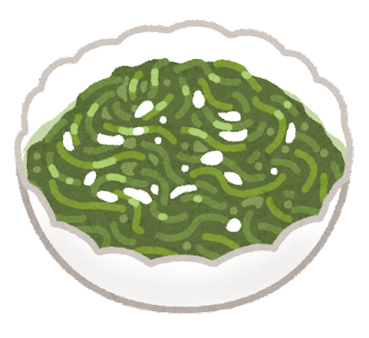
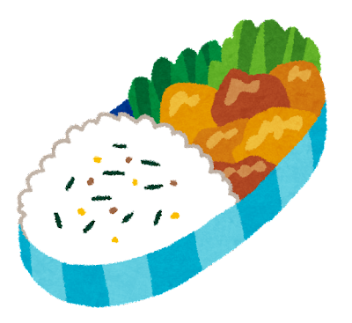
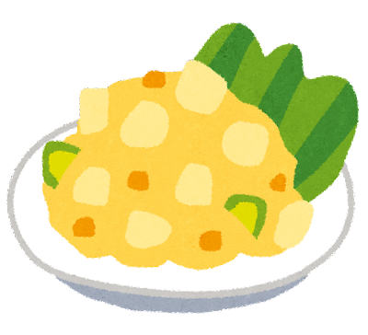
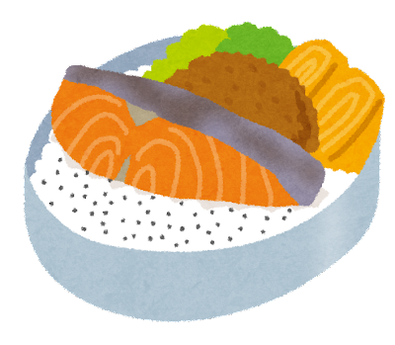
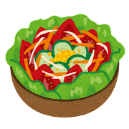
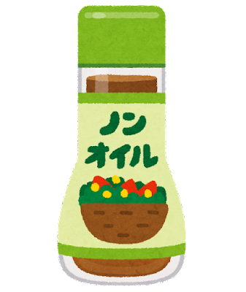
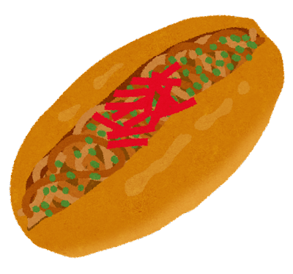
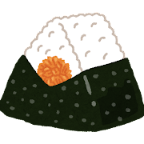
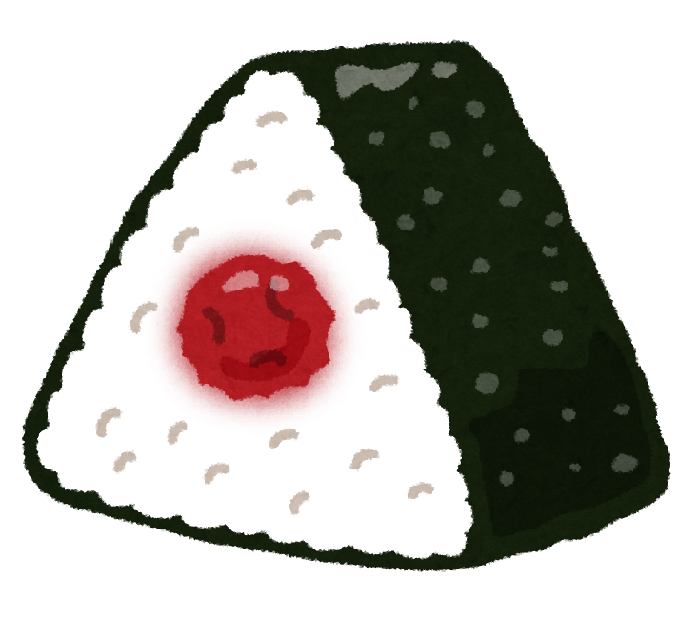
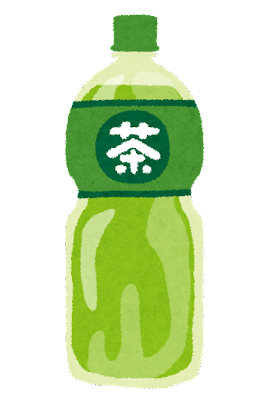
● 深夜食を工夫して選びましょう
この選び方の
ここを変える
麺類や丼ぶりのみで、野菜を食べない
野菜の多い料理を選ぶ、野菜をプラスする
炭水化物
＋
食物繊維
ラーメン 牛丼 カレー
ラーメン 五目ラーメン
牛丼 サラダや海藻
脂質と脂質の組み合わせ
脂質の少ない料理や調味料を選ぶ
脂質
カット
揚げ物弁当 ポテトサラダ
焼き魚弁当 ノンオイルドレッシングとサラダ
高カロリー食品の組み合わせ
主食は脂質が少ないものに、飲物はお茶にする
カロリー
カット
菓子パンや惣菜パン 唐揚げ ジュース
鮭や梅干しのおにぎり 唐揚げ お茶

Slide 5
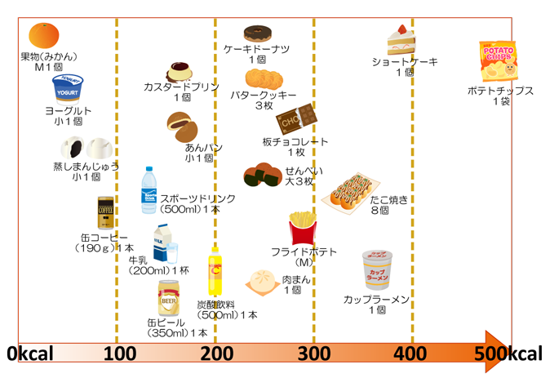
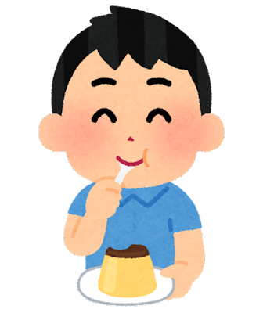
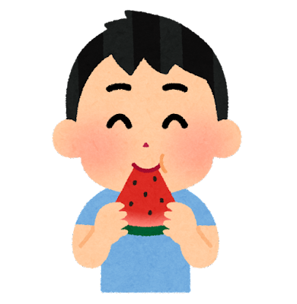
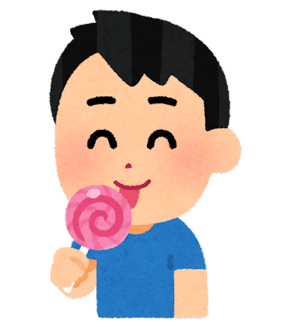
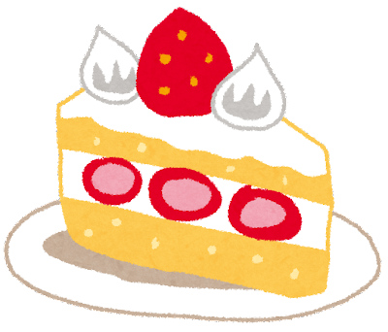
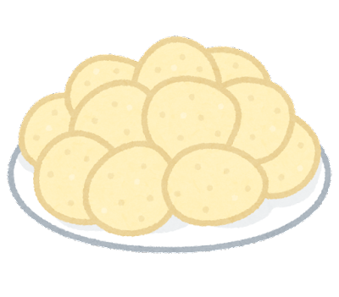
● 間食の摂取方法に注意しましょう
間食をたくさんとっている方は…
★ 1日200kcalが目安
回数を減らす
量を減らす
種類を選ぶ
スナック菓子の場合
・少量を小皿にとる
・小袋を利用する
間食のエネルギー（カロリー） | e-ヘルスネット（厚生労働省） (mhlw.go.jp)

Slide 6
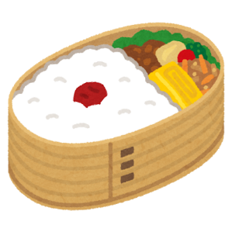
● 食事の時間を決めて食べましょう
★ 3食の時間をなるべく
固定しましょう
０時
▼
深 夜 食
夜勤
夕 食
朝 食
配達のお弁当
配達のお弁当
▲
12時
出典：Cicadian Technologies Japan.Inc 2005

